Slide 1
MKT 4 A. Сприйняття емоцій I
© Moritz & Woodward, 4|25

Slide 2
Як я можу сприйняти почуття іншої людини ...?
???

Slide 3
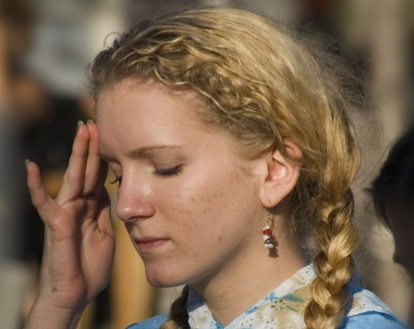
Як я можу сприйняти почуття іншої людини ...?
Приклад: людина торкається своєї скроні.
Чому?

Slide 4
Як я можу сприйняти почуття іншої людини ...?
Приклад: людина торкається своєї скроні.
Чому? Байдужість, зосередженість, втома, головний біль?

Slide 5
Як я можу сприйняти почуття іншої людини ...?
Приклад: людина торкається своєї скроні.
Чому? Байдужість, зосередженість, втома, головний біль?
Що допоможе вам дати відповідь?

Slide 6
Як я можу сприйняти почуття іншої людини ...?
Приклад: людина торкається своєї скроні.
Чому? Байдужість, зосередженість, втома, головний біль?
Що допоможе вам дати відповідь?
Попередні знання про особу → чи страждає людина на мігрень?

Slide 7
Як я можу сприйняти почуття іншої людини ...?
Приклад: людина торкається скроні.
Чому? Байдужість, зосередженість, втома, головний біль?
Що допоможе вам дати відповідь?
Попередні знання про особу → чи страждає людина на мігрень?
Середовище/ситуація→ людина не виспалась? (отже, втома)

Slide 8
Як я можу сприйняти почуття іншої людини ...?
Приклад: людина торкається скроні.
Чому? Байдужість, зосередженість, втома, головний біль?
Що допоможе вам дати відповідь?
Попередні знання про особу → чи страждає людина на мігрень?
Середовище/ситуація→ людина не виспалась? (отже, втома)
Самоспостереження→ коли я торкаюся скроні? (Але будьте обережні! Не завжди можна припустити, що причини вашої поведінки збігаються з причинами поведінки інших!)

Slide 9
Як я можу сприйняти почуття іншої людини ...?
Приклад: людина торкається скроні.
Чому? Байдужість, зосередженість, втома, головний біль?
Що допоможе вам дати відповідь?
Попередні знання про особу → чи страждає людина на мігрень?
Середовище/ситуація→ людина не виспалась? (отже, втома)
Самоспостереження→ коли я торкаюся скроні? (Але будьте обережні! Не завжди можна припустити, що причини вашої поведінки збігаються з причинами поведінки інших!)
Вираз обличчя (міміка) → чи виглядає людина задуманою, втомленою, страждає від болю тощо?

Slide 10
Що це все означає?
Дослідження показують, що багато (але не всі!) людей, які страждають на психічні захворювання (особливо психози):
мають труднощі з оцінкою емоційних проявів інших людей (наприклад, радість, смуток).
мають труднощі з розумінням мотивів інших людей.

Slide 11
Що це все означає?
Дослідження показують, що багато (але не всі!) людей, які страждають на психічні захворювання (особливо психози):
мають труднощі з оцінкою емоційних проявів інших людей (наприклад, радість, смуток).
мають труднощі з розумінням мотивів інших людей.

Slide 12
Як труднощі з розпізнаванням емоцій сприяють хибній оцінці у разі психозу (приклади)
Як труднощі з розпізнаванням емоцій сприяють помилковій оцінці у разі психозу (приклади)
Відчуття постійної загрози призводить до спотвореного сприйняття інших людей:
Співчутливу посмішку лікаря трактують як насмішку.
Здивований вираз обличчя неправильно трактують як страх.
Сконцентровано-задумливий погляд терапевта трактують як ворожий.

Slide 13
Група завдань 1

Slide 14
Назвіть декілька емоцій/відчуттів
???

Slide 15
Назвіть декілька емоцій/відчуттів
Радість
Здивування
Страх
Смуток
Гнів/роздратування
Огида/відраза
Біль

Slide 16
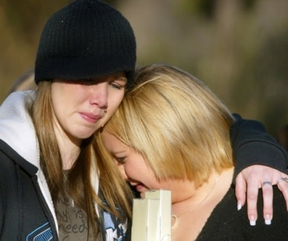
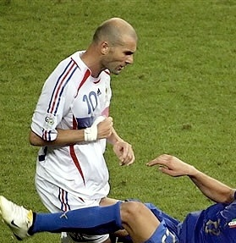
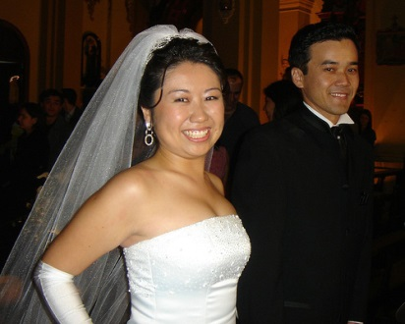
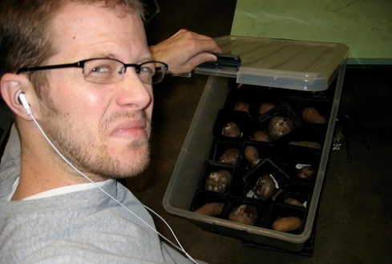
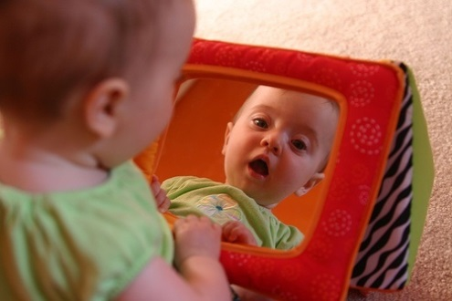
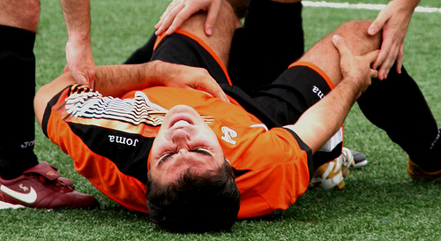
Різні емоції/відчуття
Додаткова інформація допомагає дізнатися, що відбувається у душі людини
???
???
???
???
???
???

Slide 17
Різні емоції/відчуття
Додаткова інформація допомагає дізнатися, що відбувається у душі людини
Смуток
Гнів/роздратування
Радість
Відраза
Здивування
Біль

Slide 18
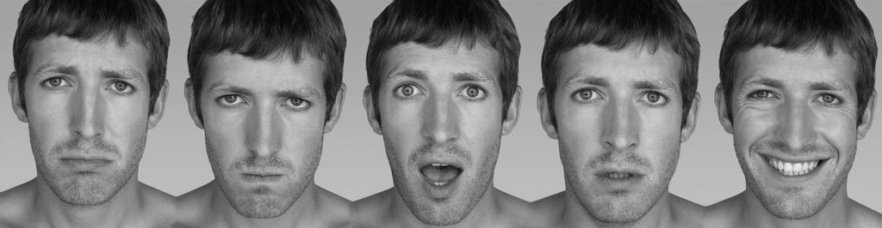
1.
2.
3.
4.
5.
Стає складніше, коли ми не знаємо людину й не маємо жодних підказок!
Спробуйте здогадатися, які емоції відповідають зображенням від 1 до 5.
Наскільки ви впевнені?

Slide 19
1.
2.
3.
4.
5.
Смуток Роздратування Здивування Страх Радість
Стає складніше, коли ми не знаємо людину й не маємо жодних підказок!

Slide 20
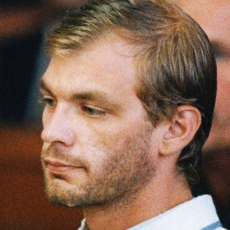
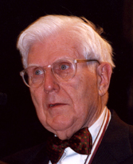
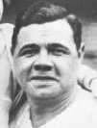
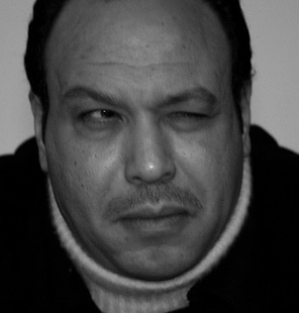
Чи дійсно за обличчям можна визначити характер чи навіть професію?
Хто з цих чотирьох чоловіків є актором, спортсменом, психологом або серійним вбивцею? Наскільки ви впевнені?

Slide 21
Чи знаєте ви?
Часто наші стереотипи можуть не стосуватися конкретного випадку. Наприклад не всі актори гарні, а не всі вбивці мають брутальний вигляд тощо!
Джеффрі Дамер:
серійний вбивця
Аарон Бек:
психотерапевт
Бейб Рут:
легенда бейсболу
Халед Салех:
актор

Slide 22
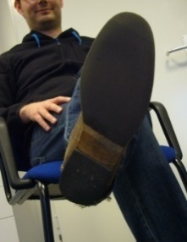
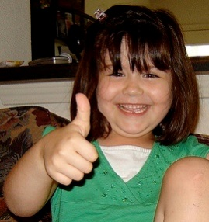
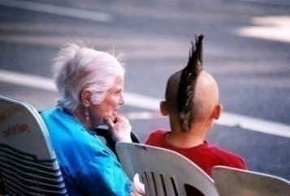
Різні країни — різні звичаї!
Поширені помилки у тлумаченні жестів та міміки
Жести/міміка | Як цей рух/жест сприймають тут і в інших країнах?
 | ???Європа/Америка: означає розслабленість/спокій, можливо, дещо неформальну поведінку У деяких арабських країнах підошву взуття вважають найбруднішою частиною людини. Тому, показуючи комусь підошви взуття, ви можете їх сильно образити.
 | ???ута багато країн: «Чудово!», «відмінно» деякі африканські країни: «Іди геть!» Багато країн: використовують, подорожуючи автостопом, але не у всіх країнах (див. вище!).
Мова | ??? непорозуміння між молоддю ⬄ дорослими! «Жирдяй» або «Старий» в молодіжному сленгу є дружніми зверненнями, але можуть образити старших людей.

Slide 23
Різні країни — різні звичаї!
Поширені помилки у тлумаченні жестів та міміки
Жести/міміка | Як цей рух/жест сприймають тут і в інших країнах?
 | Європа/США: означає розслабленість/спокій, можливо, дещо неформальну поведінку У деяких арабських країнах підошву взуття вважають найбруднішою частиною людини. Тому, коли ви комусь показуєте підошви взуття, людина може сильно образитись.
 | ???? і багато країн: «Чудово!», «відмінно» деякі африканські країни: «Іди геть!» Багато країн: використовують, подорожуючи автостопом, але не у всіх країнах (див. вище!).
Мова | ???непорозуміння між молоддю ⬄ дорослими! «Жирдяй» або «Старий» в молодіжному сленгу є дружніми зверненнями, але можуть образити старших людей.

Slide 24
Різні країни — різні звичаї!
Поширені помилки у тлумаченні жестів та міміки
Жести/міміка | Як цей рух/жест сприймають тут і в інших країнах?
 | Європа/США: означає розслабленість/спокій, можливо, дещо неформальну поведінку У деяких арабських країнах підошву взуття вважають найбруднішою частиною людини. Тому, коли ви комусь показуєте підошви взуття, людина може сильно образитись.
 | США і багато країн: «Чудово!», «Відмінно» Деякі африканські країни: «Іди геть!» Багато країн: використовують, подорожуючи автостопом, але не у всіх країнах (див. вище!).
Мова | ??? непорозуміння між молоддю ⬄ дорослими! «Жирдяй» або «Старий» в молодіжному сленгу є дружніми зверненнями, але можуть образити старших людей.

Slide 25
Різні країни — різні звичаї!
Поширені помилки у тлумаченні жестів та міміки
Жести/міміка | Як цей рух/жест сприймають тут і в інших країнах?
 | Європа/Америка: означає розслабленість/спокій, можливо, дещо неформальну поведінку У деяких арабських країнах підошву взуття вважають найбруднішою частиною людини. Тому, показуючи комусь підошви взуття, ви можете їх сильно образити.
 | США і багато країн: «Чудово!», «Відмінно» Деякі африканські країни: «Іди геть!» Багато країн: використовують, подорожуючи автостопом, але не у всіх країнах (див. вище!).
Мова | Непорозуміння між молоддю ⬄дорослими! «Жирдяй» або «Старий» в молодіжному сленгу є дружніми зверненнями, але можуть образити старших людей.

Slide 26
Група завдань 2
Ми покажемо вам зображення або його фрагмент. Ваше завдання — вирішити, що відбувається з людиною чи людьми.
Також обговоріть у групі, наскільки ви впевнені у своїй оцінці!

Slide 27
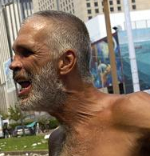
Що відчуває чи робить ця людина? Наскільки ви впевнені у своїй оцінці?
Обрізане фото!
Чоловік проходить фінішну лінію в марафоні
Чоловік злий
Чоловік кричить про допомогу, бо у нього вкрали сорочку
Чоловік кричить від радості, бо світить сонце

Slide 28
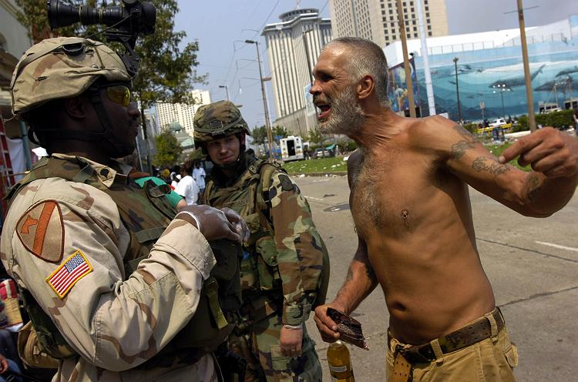
Гнів!
Чоловік проходить фінішну лінію в марафоні
Чоловік злий
Чоловік кричить про допомогу, бо у нього вкрали сорочку
Чоловік кричить від радості, бо світить сонце
Прочитайте подяку в кінці презентації.

Slide 29
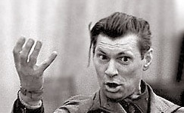
Що відчуває чи робить ця людина? Наскільки ви впевнені у своїй оцінці?
Обрізане фото!
Останнє прохання обвинуваченого
Керівник профспілки розмовляє з колегами (1920-ті роки)
Суперечка на ринку
Музикант співає пісню про кохання

Slide 30
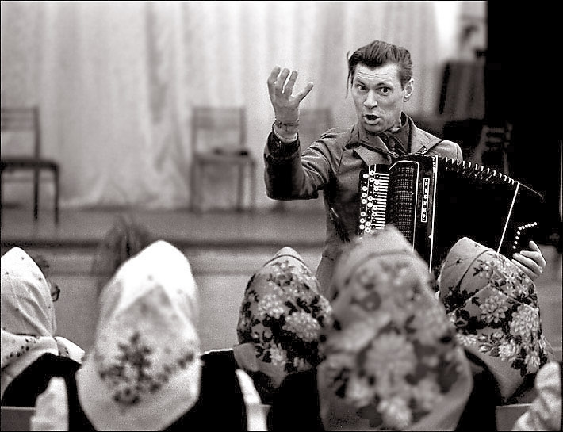
Пристрасть!
Останнє прохання обвинуваченого
Керівник профспілки розмовляє з колегами (1920-ті роки)
Суперечка на ринку
Музикант співає пісню про кохання (у будинку для людей похилого віку)

Slide 31
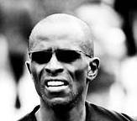
Що відчуває чи робить ця людина? Наскільки ви впевнені у своїй оцінці?
Обрізане фото!
Знімок африканського військового злочинця (генерала Дбекі), який перебуває у розшуку
Марафонець
Відчайдушний сліпий чоловік
Американський політик на пробіжці разом з охоронцями
Notes:
31

Slide 32
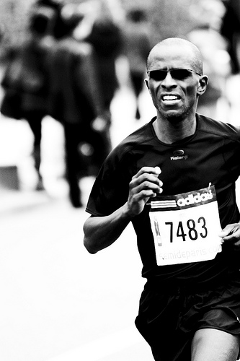
Знімок африканського військового злочинця (генерала Дбекі), який перебуває у розшуку
Марафонець
Відчайдушний сліпий чоловік
Американський політик на пробіжці разом з охоронцями
Notes:
32

Slide 33
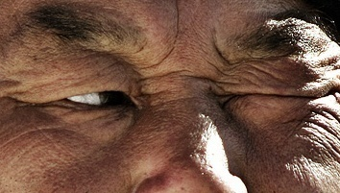
Що відчуває чи робить ця людина? Наскільки ви впевнені у своїй оцінці?
Обрізане фото!
Гравець подає сигнал товаришам по команді
Сліпий монах
Недовірливий вигляд
Під час стрільби з лука

Slide 34
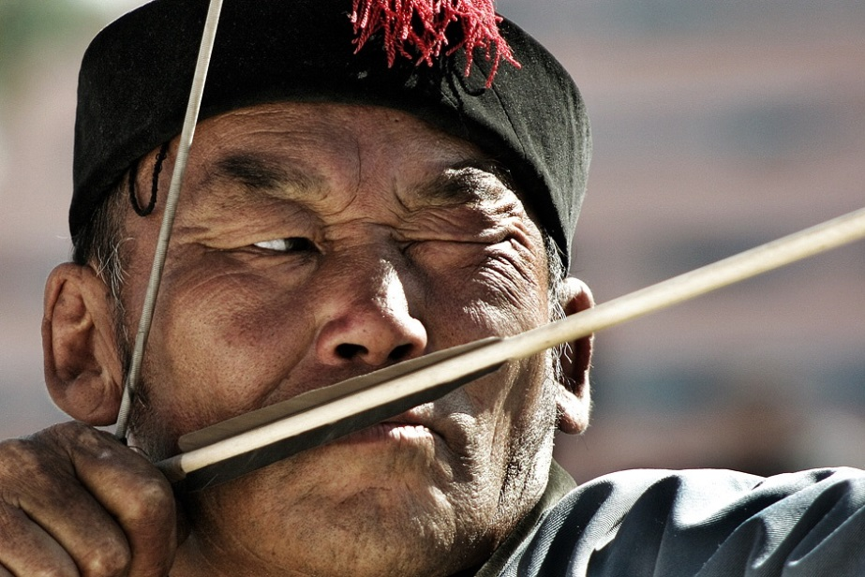
Зосередженість!
Гравець подає сигнал товаришам по команді
Сліпий монах
Недовірливий вигляд
Під час стрільби з лука

Slide 35
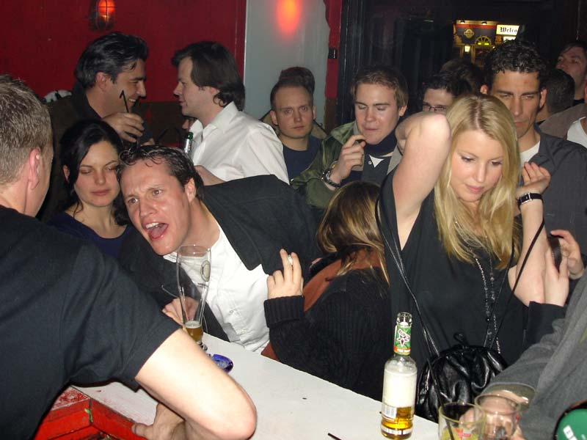
Що відчуває чи робить ця людина? Наскільки ви впевнені у своїй оцінці?
Обрізане фото!
Робить замовлення біля барної стійки
Тренер підбадьорює свою команду
Розлючений брокер
Чоловік погрожує комусь побиттям

Slide 36
Робить замовлення біля барної стійки
Тренер підбадьорює свою команду
Розлючений брокер
Чоловік погрожує комусь побиттям

Slide 37
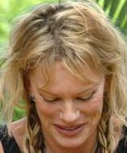
Що відчуває чи робить ця людина? Наскільки ви впевнені у своїй оцінці?
Обрізане фото!
Жінка з відразою їсть личинок
Жінка з соромом опускає голову
Жінка молиться
Жінка зловтішається

Slide 38
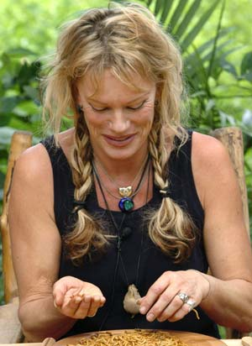
Відраза!
Жінка з відразою їсть личинок
Жінка з соромом опускає голову
Жінка молиться
Жінка зловтішається

Slide 39
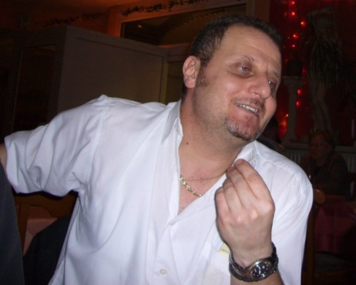
Що відчуває чи робить ця людина? Наскільки ви впевнені у своїй оцінці?
Обрізане фото!
Чоловік збирається когось вдарити
Поет декламує вірші
Чоловік фліртує
Чоловік показує образливий жест рукою

Slide 40
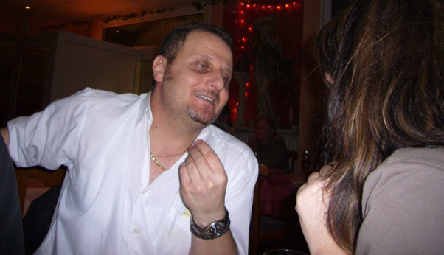
Чоловік збирається когось вдарити
Поет декламує вірші
Чоловік фліртує
Чоловік показує образливий жест рукою

Slide 41
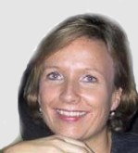
Що відчуває чи робить ця людина? Наскільки ви впевнені у своїй оцінці?
Обрізане фото!
Наречена каже «так»
Жінка в барі
Жінка вихваляється обручкою перед подругою
Жінка скаржиться на штраф за паркування

Slide 42
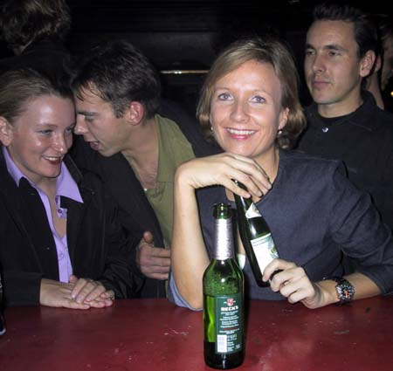
Радість!
Наречена каже «так»
Жінка в барі
Жінка вихваляється обручкою перед подругою
Жінка скаржиться на штраф за паркування

Slide 43
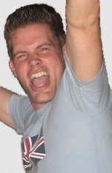
Що відчуває чи робить ця людина? Наскільки ви впевнені у своїй оцінці?
Обрізане фото!
Агресивний фанат (хуліган)
Веселий бармен
Боротьба
Гравець святкує гол

Slide 44
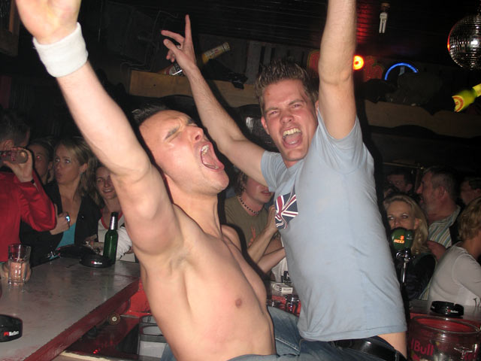
Радість!
Агресивний фанат (хуліган)
Веселий бармен
Боротьба
Гравець святкує гол

Slide 45
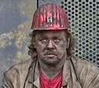
Що відчуває чи робить ця людина? Наскільки ви впевнені у своїй оцінці?
Обрізане фото!
Постраждалий внаслідок нещасного випадку на шахті
Робітник на перерві
Страйк робітників
Карнавальний костюм (шахтаря)

Slide 46
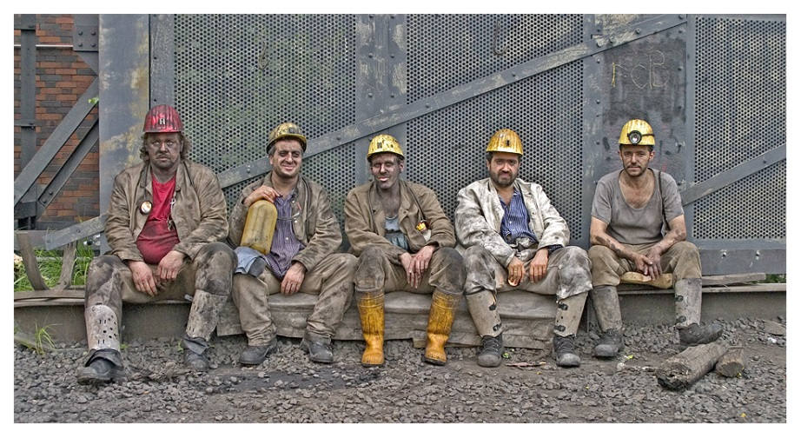
Постраждалий внаслідок нещасного випадку на шахті
Робітник на перерві
Страйк робітників
Карнавальний костюм (шахтаря)

Slide 47
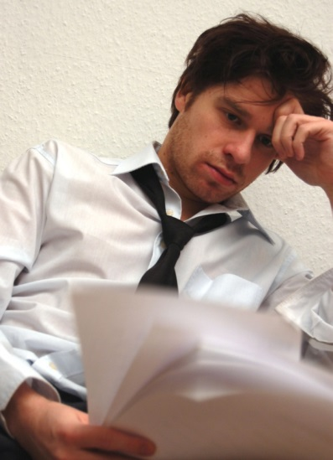
Що відчуває чи робить ця людина? Наскільки ви впевнені у своїй оцінці?
Чоловік читає:
Любовний лист (рум’янець на наступному зображенні)
Захоплива стаття (робить нотатки на наступному зображенні)
Повідомлення про відмову (вибух гніву на наступній фотографії)
Анекдоти (сміх на наступному зображенні)

Slide 48

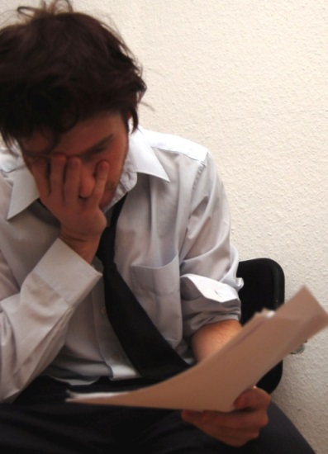
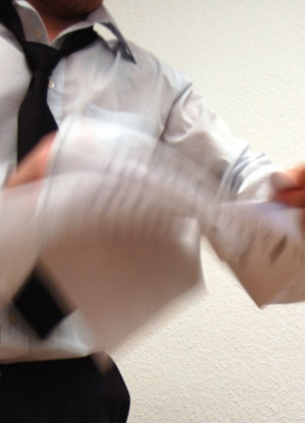
Чоловік читає:
Любовний лист (рум’янець на наступному зображенні)
Захоплива стаття (робить нотатки на наступному зображенні)
Повідомлення про відмову (вибух гніву на наступній фотографії)
Анекдоти (сміх на наступному зображенні)

Slide 49
Перші висновки!
Іноді міміку та жести складно інтерпретувати!

Slide 50
Перші висновки!
Іноді міміку та жести складно інтерпретувати!
Багато людей мають невиразну міміку за своєю природою або через хворобу (наприклад, хворобу Паркінсона). Це ускладнює можливість отримати однозначне уявлення про емоційне життя людини.

Slide 51
Перші висновки!
Іноді міміку та жести складно інтерпретувати!
Багато людей мають невиразну міміку за своєю природою або через хворобу (наприклад, хворобу Паркінсона). Це ускладнює можливість отримати однозначне уявлення про емоційне життя людини.
Необхідно ознайомитися з додатковою інформацією (ситуація, попередні знання про людину, безпосередні питання), щоб з більшою впевненістю інтерпретувати міміку та жести.

Slide 52
Група завдань 3
Вам покажуть історію в картинках.
Зображення 1–3 представлено у зворотному порядку, тому зображення 3 йде першим.
Після кожного (нового) зображення вас питатимуть, який з трьох варіантів є логічним продовженням історії.

Slide 53
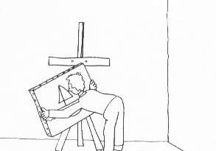
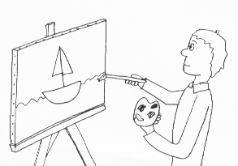
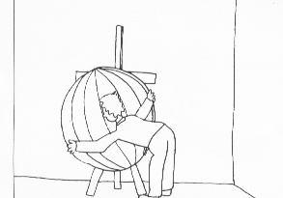
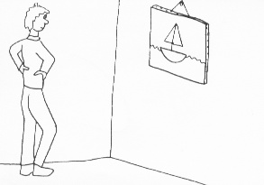
Що збирається зробити чоловік?
3
Яке продовження вищенаведеної історії?
Обговоріть правдоподібність таких варіантів відповіді:
4a?
4b?
4c?

Slide 54
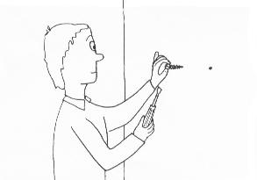
Що збирається зробити чоловік?
2
3
Яке продовження вищенаведеної історії?
Обговоріть правдоподібність таких варіантів відповіді:
4a?
4b?
4c?

Slide 55
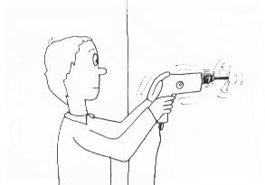
Що збирається зробити чоловік?
1
2
3
Яке продовження вищенаведеної історії?
Обговоріть правдоподібність таких варіантів відповіді:
4a?
4b?
4c?

Slide 56
Правильна відповідь — 4с!
1
2
3
4c

Slide 57
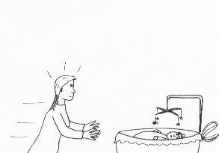
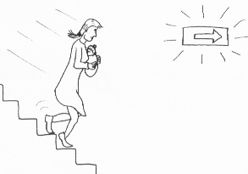
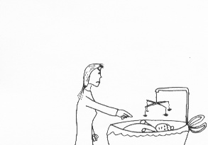
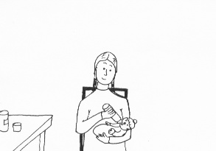
Що збирається зробити жінка?
3
Яке продовження вищенаведеної історії?
Обговоріть правдоподібність таких варіантів відповіді:
4a?
4b?
4c?

Slide 58
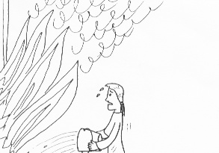
Що збирається зробити жінка?
2
3
Яке продовження вищенаведеної історії?
Обговоріть правдоподібність таких варіантів відповіді:
4a?
4b?
4c?

Slide 59
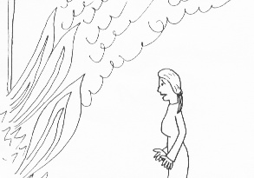
Що збирається зробити жінка?
1
2
3
Яке продовження вищенаведеної історії?
Обговоріть правдоподібність таких варіантів відповіді:
4a?
4b?
4c?

Slide 60
Правильна відповідь — 4a!
1
2
3
4a

Slide 61
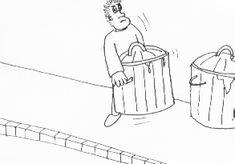



Які наміри у чоловіка?
3
Яке продовження вищенаведеної історії?
Обговоріть правдоподібність таких варіантів відповіді:
4a?
4b?
4c?

Slide 62

Які наміри у чоловіка?
2
3
Яке продовження вищенаведеної історії?
Обговоріть правдоподібність таких варіантів відповіді:
4a?
4b?
4c?

Slide 63

Які наміри у чоловіка?
1
2
3
Яке продовження вищенаведеної історії?
Обговоріть правдоподібність таких варіантів відповіді:
4a?
4b?
4c?

Slide 64
Правильна відповідь — 4с!
1
2
3
4c

Slide 65




Що робитиме жінка далі?
3
Яке продовження вищенаведеної історії?
Обговоріть правдоподібність таких варіантів відповіді:
4a?
4b?
4c?

Slide 66

Що робитиме жінка далі?
2
3
Яке продовження вищенаведеної історії?
Обговоріть правдоподібність таких варіантів відповіді:
4a?
4b?
4c?

Slide 67

Що робитиме жінка далі?
1
2
3
Яке продовження вищенаведеної історії?
Обговоріть правдоподібність таких варіантів відповіді:
4a?
4b?
4c?

Slide 68
Правильна відповідь — 4a!
1
2
3
4a

Slide 69




Що збирається зробити жінка?
3
Яке продовження вищенаведеної історії?
Обговоріть правдоподібність таких варіантів відповіді:
4a?
4b?
4c?

Slide 70

Що збирається зробити жінка?
2
3
Яке продовження вищенаведеної історії?
Обговоріть правдоподібність таких варіантів відповіді:
4a?
4b?
4c?

Slide 71

Що збирається зробити жінка?
1
2
3
Яке продовження вищенаведеної історії?
Обговоріть правдоподібність таких варіантів відповіді:
4a?
4b?
4c?

Slide 72
Правильна відповідь - 4b!
1
2
3
4b

Slide 73




Що робитиме жінка далі?
3
Яке продовження вищенаведеної історії?
Обговоріть правдоподібність таких варіантів відповіді:
4a?
4b?
4c?

Slide 74

Що робитиме жінка далі?
2
3
Яке продовження вищенаведеної історії?
Обговоріть правдоподібність таких варіантів відповіді:
4a?
4b?
4c?

Slide 75

Що робитиме жінка далі?
1
2
3
Яке продовження вищенаведеної історії?
Обговоріть правдоподібність таких варіантів відповіді:
4a?
4b?
4c?

Slide 76
Правильна відповідь - 4b!
1
2
3
4b

Slide 77




Які наміри у хлопчика?
3
Яке продовження вищенаведеної історії?
Обговоріть правдоподібність таких варіантів відповіді:
4a?
4b?
4c?

Slide 78

Які наміри у хлопця?
2
3
Яке продовження вищенаведеної історії?
Обговоріть правдоподібність таких варіантів відповіді:
4a?
4b?
4c?

Slide 79

Які наміри у хлопця?
1
2
3
Яке продовження вищенаведеної історії?
Обговоріть правдоподібність таких варіантів відповіді:
4a?
4b?
4c?

Slide 80
Правильна відповідь — 4a!
1
2
3
4a

Slide 81




Що збирається зробити чоловік?
3
Яке продовження вищенаведеної історії?
Обговоріть правдоподібність таких варіантів відповіді:
4a?
4b?
4c?

Slide 82

Що збирається зробити чоловік?
2
3
Яке продовження вищенаведеної історії?
Обговоріть правдоподібність таких варіантів відповіді:
4a?
4b?
4c?

Slide 83

Що збирається зробити чоловік?
1
2
3
Яке продовження вищенаведеної історії?
Обговоріть правдоподібність таких варіантів відповіді:
4a?
4b?
4c?

Slide 84
Правильна відповідь - 4b!
1
2
3
4b

Slide 85




Що збирається зробити жінка?
3
Яке продовження вищенаведеної історії?
Обговоріть правдоподібність таких варіантів відповіді:
4a?
4b?
4c?

Slide 86

Що збирається зробити жінка?
2
3
Яке продовження вищенаведеної історії?
Обговоріть правдоподібність таких варіантів відповіді:
4a?
4b?
4c?

Slide 87

Що збирається зробити жінка?
1
2
3
Яке продовження вищенаведеної історії?
Обговоріть правдоподібність таких варіантів відповіді:
4a?
4b?
4c?

Slide 88
Правильна відповідь — 4a!
1
2
3
4a

Slide 89




Які наміри у чоловіка?
3
Яке продовження вищенаведеної історії?
Обговоріть правдоподібність таких варіантів відповіді:
4a?
4b?
4c?

Slide 90

Які наміри у чоловіка?
2
3
Яке продовження вищенаведеної історії?
Обговоріть правдоподібність таких варіантів відповіді:
4a?
4b?
4c?

Slide 91

Які наміри у чоловіка?
1
2
3
Яке продовження вищенаведеної історії?
Обговоріть правдоподібність таких варіантів відповіді:
4a?
4b?
4c?

Slide 92
Правильна відповідь - 4b!
1
2
3
4b

Slide 93
Резюме
Щоб робити висновки про інших людей, ми маємо добре їх знати або уважно спостерігати за ними.

Slide 94
Резюме
Щоб робити висновки про інших людей, ми маємо добре їх знати або уважно спостерігати за ними.
Щоб оцінити складні ситуації, наприклад наведені вище, важливо використовувати всю доступну інформацію.

Slide 95
Резюме
Щоб робити висновки про інших людей, ми маємо добре їх знати або уважно спостерігати за ними.
Щоб оцінити складні ситуації, наприклад наведені вище, важливо використовувати всю доступну інформацію.
Що більше інформації ви візьмете до уваги, то більш імовірною буде правильна оцінка.

Slide 96
Група завдань 4
Вам покажуть історію в картинках.
Цього разу зображення представлено у правильному порядку.
Ваше завдання — дізнатися, чим закінчиться історія.
Вам запропонують три варіанти відповіді на це питання. Обговоріть найбільш імовірний результат.

Slide 97

Що збираються зробити ці двоє хлопців?
Запросити інших хлопців пограти в м’яч.
Пожартувати над кимось.
Попросити автограф у професійного футболіста.

Slide 98


Що збираються зробити ці двоє хлопців?
Запросити інших хлопців пограти в м’яч.
Пожартувати над кимось.
Попросити автограф у професійного футболіста.

Slide 99

Що збираються зробити ці двоє хлопців?
Запросити інших хлопців пограти в м’яч.
Пожартувати над кимось.
Попросити автограф у професійного футболіста.

Slide 100

Що збираються зробити ці двоє хлопців?
Запросити інших хлопців пограти в м’яч.
Пожартувати над кимось.
Попросити автограф у професійного футболіста.

Slide 101
Що збираються зробити ці двоє хлопців?
Запросити інших хлопців пограти в м’яч.
Пожартувати над кимось.
Попросити автограф у професійного футболіста.

Slide 102

Що роблять чоловіки?
Вони танцюють у місячному сяйві.
Вони намагаються втекти.
Вони тренуються.

Slide 103

Що роблять чоловіки?
Вони танцюють у місячному сяйві.
Вони намагаються втекти.
Вони тренуються.

Slide 104

Що роблять чоловіки?
Вони танцюють у місячному сяйві.
Вони намагаються втекти.
Вони тренуються.

Slide 105

Що роблять чоловіки?
Вони танцюють у місячному сяйві.
Вони намагаються втекти.
Вони тренуються.

Slide 106
Що роблять чоловіки?
Вони танцюють у місячному сяйві.
Вони намагаються втекти.
Вони тренуються.

Slide 107

Що робить хлопчик?
Хлопчик радіє своєму подарунку на день народження.
Він загортає подарунок.
Він намагається налякати сестру.

Slide 108

Що робить хлопчик?
Хлопчик радіє своєму подарунку на день народження.
Він загортає подарунок.
Він намагається налякати сестру.

Slide 109

Що робить хлопчик?
Хлопчик радіє своєму подарунку на день народження.
Він загортає подарунок.
Він намагається налякати сестру.

Slide 110


Що робить хлопчик?
Хлопчик радіє своєму подарунку на день народження.
Він загортає подарунок.
Він намагається налякати сестру.

Slide 111
Що робить хлопчик?
Хлопчик радіє своєму подарунку на день народження.
Він загортає подарунок.
Він намагається налякати сестру.

Slide 112
Перенесення на повсякденне життя
Висновки з навчання:
Щоб робити висновки про інших людей, ми маємо добре їх знати або уважно спостерігати за ними.

Slide 113
Перенесення на повсякденне життя
Висновки з навчання:
Щоб робити висновки про інших людей, ми маємо добре їх знати або уважно спостерігати за ними.
Міміка або жести людини є важливими ключами до її емоцій. Але можна й помилитися!

Slide 114
Перенесення на повсякденне життя
Висновки з навчання:
Щоб робити висновки про інших людей, ми маємо добре їх знати або уважно спостерігати за ними.
Міміка або жести людини є важливими ключами до її емоцій. Але можна й помилитися!
Щоб оцінити складні ситуації, важливо використовувати всю доступну інформацію.

Slide 115
Перенесення на повсякденне життя
Висновки з навчання:
Щоб робити висновки про інших людей, ми маємо добре їх знати або уважно спостерігати за ними.
Міміка або жести людини є важливими ключами до її емоцій. Але можна й помилитися!
Щоб оцінити складні ситуації, важливо використовувати всю доступну інформацію.
Що більше інформації ви візьмете до уваги, то більш ймовірною буде правильна оцінка людини.

Slide 116
Як це стосується психозу?
Багато (але не всі!) людей, які страждають на психоз, часто неправильно або надмірно інтерпретують вирази обличчя та поведінку інших людей.
Приклад: Гаральд захопився Джоді Фостер. Він писав їй любовні листи і вже склав плани на майбутнє.
Передумови: він побачив Джоді Фостер на прем’єрі кінострічки. Коли вона махала натовпу, вона дивилася на нього, як і на багатьох інших, по-дружньому.

Slide 117
Як це стосується психозу?
Багато (але не всі!) людей, які страждають на психоз, часто неправильно або надмірно інтерпретують вирази обличчя та поведінку інших людей.
Приклад: Гаральд захопився Джоді Фостер. Він писав їй любовні листи і вже склав плани на майбутнє.
Передумови: він побачив Джоді Фостер на прем’єрі кінострічки. Коли вона махала натовпу, вона дивилася на нього, як і на багатьох інших, по-дружньому.
Очі спостерігача помічають багато деталей. Особливо під час стресу ми схильні сприймати оточення через призму наших емоцій (тобто ворожість, коли ми боїмося, любов, коли ми відчуваємо ейфорію тощо).

Slide 118

Оцінювання
Просимо вас виділити трохи часу, щоб оцінити тренінг!
Ваша думка важлива для постійної оптимізації контенту.
Опитування анонімне.
Щоб пройти опитування,
відскануйте QR-код або перейдіть за посиланням. ДЯКУЄМО!
https://qeurope.eu.qualtrics.com/jfe/form/SV_cUaFCsyITyoypBY

Slide 119


Дякуємо за увагу!
Тренерам:
Роздайте робочі аркуші та надайте посилання на наш безкоштовний додаток COGITO.
www.uke.de/cogito_ua

Slide 120
Pictures used in this module are reproduced with indirect (creative commons license) or direct permission of the artists listed below, for which we would like to express our gratitude! A full list can be obtained via www.uke.de/mct. If we have involuntarily breached copyright, please accept our apologies. In this case, we kindly ask creators for their permission to use their work under the "fair use" policy.
Зображення, які використано в цьому модулі, відтворено з опосередкованого (ліцензією Creative Commons) або безпосереднього дозволу перелічених нижче митців, за що ми їм щиро дякуємо! Повний перелік доступний на вебсайті: www.uke.de/mkt. У цьому випадку люб'язно просимо авторів надати нам дозвіл на використання їхньої роботи за правилами «добросовісного використання».
Name Photographer/Artist Ім'я фотографа/митця | Source/ джерело | Picture Name/ назва зображення | CC = used with corresponding creative commons license; PP = used with personal permission of artist CC = використано за ліцензією Creative Commons, PP = використано з особистої згоди митця | Description/короткий опис
allspice 1 | flickr | Headache coming on | CC | Woman touches her temple/Жінка торкається скроні
Brit. | flickr | saying goodbye | CC | Two women in mourning/Дві жінки в жалобі
Dr Phil | flickr | Who's the bully | CC | Anger (Zidane at the world cup in 2006)/Гнів (Зідан на Кубку світу 2006 року)
Carol^-^ | flickr | The happy couple | CC | Happiness (marriage)/Радість (весілля)
ben·millet | flickr | Day 64 Rotten potatoes | CC | Disgust (rotten potatoes)/Відраза (гнила картопля)
manville | flickr | SURPRISE | CC | Surprise (baby looks at himself in the mirror)/Здивування (дитина здивовано дивиться на себе у дзеркало)
ecmorgan | http://www.flickr.com/photos/ecmorgan/3251929600/ | Agony | CC | Pain (injured soccer player)/ Біль (травмований футболіст)
stuandgravy | flickr | 5emotions | CC | Five different facial expressions/5 різних виразів обличчя
Feastoffools | flickr | dahmer | CC | Jeffrey Dahmer (serial killer)/Джеффрі Дамер (серійний вбивця)
madmonk | flickr | Egyptian Actor Khaled Saleh | CC | Khaled Saleh (actor)/Халед Салех (актор)
--- | --- | --- | PP | Aaron Beck (Psychotherapeut)/Аарон Бек (психотерапевт)

Slide 121
Pictures used in this module are reproduced with indirect (creative commons license) or direct permission of the artists listed below, for which we would like to express our gratitude! A full list can be obtained via www.uke.de/mct. If we have involuntarily breached copyright, please accept our apologies. In this case, we kindly ask creators for their permission to use their work under the "fair use" policy.
Зображення, які використано в цьому модулі, відтворено з опосередкованого (ліцензією Creative Commons) або безпосереднього дозволу перелічених нижче митців, за що ми їм щиро дякуємо! Повний перелік доступний на вебсайті: www.uke.de/mkt. У цьому випадку люб'язно просимо авторів надати нам дозвіл на використання їхньої роботи за правилами «добросовісного використання».
Name Photographer/Artist Ім'я фотографа/митця | Source/ джерело | Picture Name/ назва зображення | CC = used with corresponding creative commons license; PP = used with personal permission of artist CC = використано за ліцензією Creative Commons, PP = використано з особистої згоди митця | Description/короткий опис
[невідомий фотограф] | wikipedia | --- | Суспільне надбання | Babe Ruth (athlete)/Бейб Рут (спортсмен)
Рут Блейд | - - - | Schuhsohle | Produced for the MCT/На замовлення MCT; © Arbeitsgruppe Neuropsychologie | sole of a shoe/Підошва взуття
Andreanna | flickr | Thumbs up! | CC | A little girl puts her thumb up/Маленька дівчинка показує великий палець
Xflickrx | flickr | Generation Gap | CC | Old lady and punk/Стара жінка та панк
Despite persistent efforts, we were unable to find the source of this photo and for this reason regrettably we cannot acknowledge the photographer. We are confident that the fair use policy applies for the reproduction of the photo as it used solely for noncommerical and educational nonprofit purposes. Since it displays an event that has happened years ago we hope that its display does not negatively impact on the copyright holder. If you are the copyright holder or you know his/her name please contact us so that we can credit the photographer and ask for official permission to reproduce. |  |  |  | Angry man/ Злий чоловік
Vladimir Rolov | fotocommunity | Das Lied der Liebe | PP | Singing accordion player/Співаючий акордеоніст
Frédéric de Villamil | flickr | [без назви] Semi Marathon de Paris 2008 – Selection | CC | Marathon runner/Марафонець
Klaus-Peter Hüskes | fotocommunity | Konzentriert - mittig - ins Schwarze | PP | Archer/Лучник
Nico Gaycken | Mary Lou`s | - - - | PP | Ordering beverages at the bar/Замовлення в барі

Slide 122
Pictures used in this module are reproduced with indirect (creative commons license) or direct permission of the artists listed below, for which we would like to express our gratitude! A full list can be obtained via www.uke.de/mct. If we have involuntarily breached copyright, please accept our apologies. In this case, we kindly ask creators for their permission to use their work under the "fair use" policy.
Зображення, які використано в цьому модулі, відтворено з опосередкованого (ліцензією Creative Commons) або безпосереднього дозволу перелічених нижче митців, за що ми їм щиро дякуємо! Повний перелік доступний на вебсайті: www.uke.de/mkt. У цьому випадку люб'язно просимо авторів надати нам дозвіл на використання їхньої роботи за правилами «добросовісного використання».
Name Photographer/Artist Ім'я фотографа/митця | Source/ джерело | Picture Name/ назва зображення | CC = used with corresponding creative commons license; PP = used with personal permission of artist CC = використано за ліцензією Creative Commons, PP = використано з особистої згоди митця | Description/короткий опис
RTL | Granada Productions | Lisa Fitz | PP by the management of Lisa Fitz and granada productions/PP надано керівництвом Лізи Фітц та Granada Productions/ | Woman is eating maggots/Жінка їсть личинок
Штеффен Моріц | - - - | - - - | PP | Yannis
Nico Gaycken | Mary Lou`s | - - - | PP | Woman in the pub/Жінка в барі
Nico Gaycken | Mary Lou`s | - - - | PP | Cheerful barkeeper/Веселий бармен
Eberhard Kamm | fotocommunity | Schicht am Schacht | PP | Worker at break/Робітник на перерві
Jens Mittelsdorf | fotocommunity | sich schwarz ärgern2 | PP | Rejection letter/Повідомлення про відмову
Yves Sarfati | - - - | - - - | PP | Several sequences in black and white: artist, mother, watch, matches, cake, necklace, umbrella, shoes, fireplace, tree/ Різні послідовності чорно-білих зображень: художник, мати, годинник, сірник, пиріг, ланцюжок, парасолька, взуття, камін, дерево
Martin Brüne | - - - | - - - | PP | Several coloured sequences: trick, jailbreak, fear/Різні послідовності кольорових зображень: трюк, втеча з тюрми, страх

